Slide 1

EJECUCIÓN ACUMULADA DE GASTOS PRESUPUESTARIOS
AL MES DE NOVIEMBRE DE 2018
PARTIDA 19:
MINISTERIO DE TRANSPORTES Y TELECOMUNICACIONES
Valparaíso, enero 2019

Slide 2
EJECUCIÓN ACUMULADA DE GASTOS A NOVIEMBRE DE 2018
PARTIDA 19 MINISTERIO DE TRANSPORTES Y TELECOMUNICACIONES
Principales hallazgos
La Ejecución del Ministerio, acumulada al mes de noviembre ascendió a $869.079 millones, que equivale a un 80% respecto de la ley vigente.
Las iniciativas de inversión alcanzaron un gasto total de $38.108 millones (60% de ejecución presupuestaria) y las transferencias de capital, $99.173 millones (66% de ejecución presupuestaria).
El gasto en iniciativas de inversión se presenta a continuación
En la Unidad Operativa de Control de Tránsito alcanzó un total de $4.456 millones (58% de avance presupuestario).
En el programa Subsidio Nacional al Transporte Público, se ejecutaron un total de $2.725 millones, que equivalen a un 48% de la disponibilidad vigente (Subsidio permanente a regiones).

Slide 3
EJECUCIÓN ACUMULADA DE GASTOS A NOVIEMBRE DE 2018
PARTIDA 19 MINISTERIO DE TRANSPORTES Y TELECOMUNICACIONES
Principales hallazgos
El programa Transantiago devengó un total de $29.708 millones, alcanzado un ejecución presupuestaria de 63%.
En el capítulo SECTRA se gastaron un total de $1.218 millones (53% de ejecución presupuestaria), destinando $502 millones a estudios y $715 millones a proyectos de inversión.
Respecto al Programa Subsidio Nacional al Transporte Público, el Subsidio al Transantiago da cuenta lo que sigue:
Subsidio Permanente, un gasto total de $221.110 millones (100% de ejecución).
Subsidio Transitorio, 100% de ejecución presupuestaria, con un gasto de $209.473 millones
Subsidio Adicional, 31% de ejecución presupuestaria, con un tasto total de $40.302 millones.

Slide 4
EJECUCIÓN ACUMULADA DE GASTOS A NOVIEMBRE DE 2018
PARTIDA 19 MINISTERIO DE TRANSPORTES Y TELECOMUNICACIONES
Principales hallazgos
Respecto al Programa Subsidio Nacional al Transporte Público, el subsidio permanente a regiones, da cuenta lo que sigue:
La asignación 24.01.512 Subsidio Nacional al Transporte Público (Tarifas a Regiones) presenta un gasto de $125.652 millones con un 82% de ejecución.
Metro Regional de Valparaíso S.A, 0% de ejecución presupuestaria.
Trenes Metropolitanos S.A, 0% de ejecución presupuestaria.
FESUB Concepción S.A, 0% de ejecución presupuestaria.
Transferencia al Fondo de Apoyo Regional, 1004% de ejecución presupuestaria, com um total transferido de $55.845 millones.

Slide 5
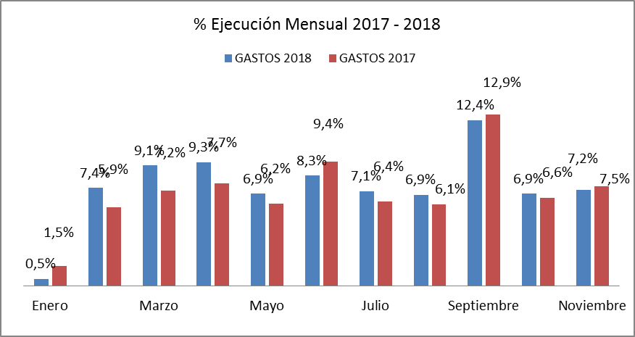
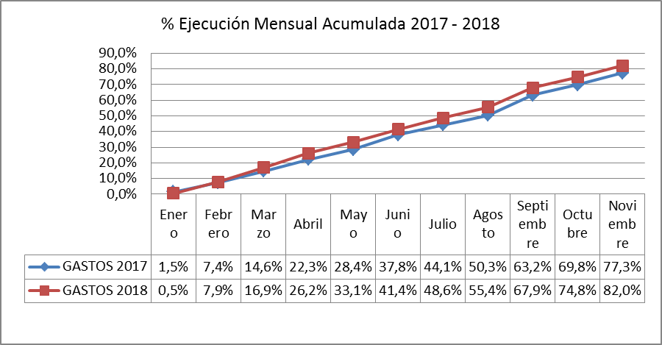
COMPORTAMIENTO DE LA EJECUCIÓN ACUMULADA DE GASTOS A NOVIEMBRE DE 2018
PARTIDA 19 MINISTERIO DE TRANSPORTES Y TELECOMUNICACIONES

Slide 6
EJECUCIÓN ACUMULADA DE GASTOS A NOVIEMBRE DE 2018
PARTIDA 19 MINISTERIO DE TRANSPORTES Y TELECOMUNICACIONES
en miles de pesos 2018

Slide 7
EJECUCIÓN ACUMULADA DE GASTOS A NOVIEMBRE DE 2018
PARTIDA 19 RESUMEN POR CAPÍTULOS
en miles de pesos 2018
Fuente: Elaboración propia en base a Informes de ejecución presupuestaria mensual de DIPRES

Slide 8
EJECUCIÓN ACUMULADA DE GASTOS A NOVIEMBRE DE 2018
PARTIDA 19. CAPÍTULO 01. PROGRAMA 01: SECRETARÍA Y ADMINISTRACIÓN GENERAL DE TRANSPORTE
en miles de pesos 2018

Slide 9
EJECUCIÓN ACUMULADA DE GASTOS A NOVIEMBRE DE 2018
PARTIDA 19. CAPÍTULO 01. PROGRAMA 02: EMPRESA DE LOS FERROCARRILES DEL ESTADO
en miles de pesos 2018

Slide 10
EJECUCIÓN ACUMULADA DE GASTOS A NOVIEMBRE DE 2018
PARTIDA 19. CAPÍTULO 01. PROGRAMA 03: TRANSANTIAGO
en miles de pesos 2018

Slide 11
EJECUCIÓN ACUMULADA DE GASTOS A NOVIEMBRE DE 2018
PARTIDA 19. CAPÍTULO 01. PROGRAMA 04: UNIDAD OPERATIVA DE CONTROL DE TRÁNSITO
en miles de pesos 2018

Slide 12
EJECUCIÓN ACUMULADA DE GASTOS A NOVIEMBRE DE 2018
PARTIDA 19. CAPÍTULO 01. PROGRAMA 05: FISCALIZACIÓN Y CONTROL
en miles de pesos 2018

Slide 13
EJECUCIÓN ACUMULADA DE GASTOS A NOVIEMBRE DE 2018
PARTIDA 19. CAPÍTULO 01. PROGRAMA 06: SUBSIDIO NACIONAL AL TRANSPORTE PÚBLICO
en miles de pesos 2018

Slide 14
EJECUCIÓN ACUMULADA DE GASTOS A NOVIEMBRE DE 2018
PARTIDA 19. CAPÍTULO 01. PROGRAMA 07: PROGRAMA DESARROLLO LOGÍSTICO
en miles de pesos 2018

Slide 15
EJECUCIÓN ACUMULADA DE GASTOS A NOVIEMBRE DE 2018
PARTIDA 19. CAPÍTULO 01. PROGRAMA 08: PROGRAMA DE VIALIDAD Y TRANSPORTE URBANO: SECTRA
en miles de pesos 2018

Slide 16
EJECUCIÓN ACUMULADA DE GASTOS A NOVIEMBRE DE 2018
PARTIDA 19. CAPÍTULO 02. PROGRAMA 01: SECRETARÍA DE TELECOMUNICACIONES
en miles de pesos 2018

Slide 17
EJECUCIÓN ACUMULADA DE GASTOS A NOVIEMBRE DE 2018
PARTIDA 19. CAPÍTULO 03. PROGRAMA 01: JUNTA DE AERONÁUTICA CIVIL
en miles de pesos 2018

